Slide 1
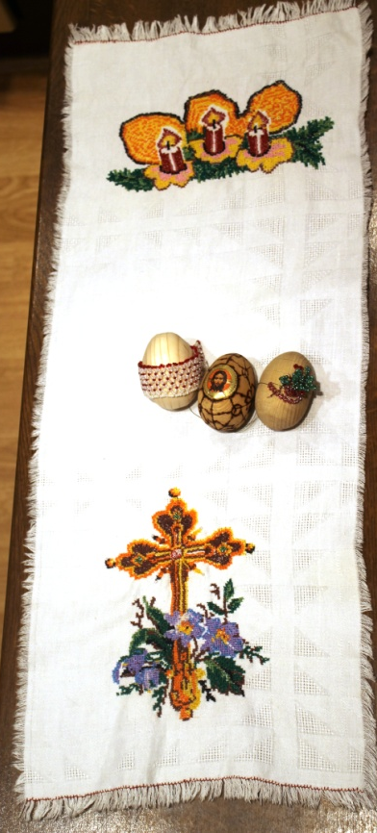
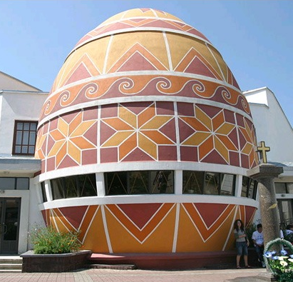
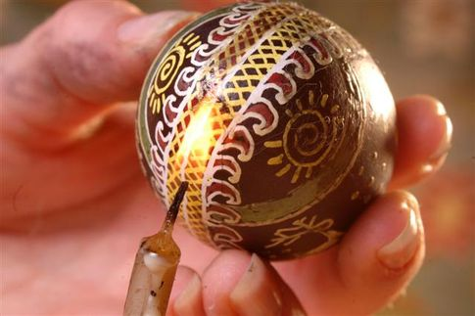
Дизайн інтер’єру.
Виготовлення Великодніх композицій
для оздоблення інтер’єру

Slide 2
Своя хата — своя правда, своя стріха — своя втіха.
(Народна мудрість)
Перед Великоднем хата обновлялася, милася, підмазувалася, білилася. Це своєрідне очищення після зимового періоду мало значення весняного оновлення життя. Особливою прикметою Великодніх свят були насамперед писанки та крашанки, складені на святковому столі, де стояв також кошик з освяченими великодніми короваями. Стіни прикрашалися новими рушниками та штучними квітами.

Slide 3
Писанка – душа народу, що розквітає щороку навесні у Великдень дивними веселковими барвами.
Це символ краси, весни, Великодня й України.
Розписані писанки після освячення в церкві дарують родичам, друзям, промовляючи – «Христос воскрес!».
У відповідь кажуть – «Воістину воскрес!» – і щиро дякують.
Дарувати писанку – означає бажати щастя, здоров’я, доброї вдачі.
Існують різні техніки розпису Великодніх яєць, тому називаються вони по-різному.

Slide 4
Народні прикмети про писанки
- Пофарбоване, розмальоване яйце вважали оберегом.
3 писанок, крашанок починався великодній сніданок у кожній українській сім'ї.
Освячену писанку з давніх-давен клали до першої купелі немовляти, щоб воно зростало в силі.
Будуючи нову хату, в кожному кутку клали по писанці. Предки вважали, що писанка охороняє оселю від пожежі, блискавки та різних напастей.
Дівчата вмивались водою, в яку опускали крашанку чи писанку, щоб бути рум'яними.
Писанки клали в землю, щоб родилося жито, пшениця.
Під поріг стайні клали теж писанки, щоб добре велося худобі.
Крашанки й писанки служили для святкових розваг, ігор молоді та дітей.

Slide 5
Значення кольорів
Свою певну символіку мають і кольори писанок.
Червоний – це радість життя, любов і відвага, для молодих – надія на одруження; жовтий – місяць і зорі, у господарстві врожай; блакитний – повітря, небо, магічне значення здоров’я; зелений – воскресіння природи, багатство і плодючість землі; чорне з білим – пошану духів, душ померлих, подяку за охорону від злих сил, білий – чистота душі, святість.
Сполучення кількох кольорів з узорами в орнаменті з чотирьох-п’яти фарб символізує родинне щастя, мир, любов, успіх тощо

Slide 6
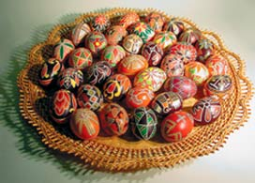
До великоднього свята
В кожнім краї залюбки
І бабусі, і малята
Розписують писанки.
Знаки сосонки і хвилі,
Берегині і стожар
На яйце вощить уміло
Наш вкраїнський писанкар.
Жар калини, літ лебідки,
Знак хрещатий і зірки –
Аплікують ось так дітки
На Поділлі писанки.
Тож часу дарма не гайте
І за писачком спішіть,
Свій орнамент вибирайте,
Писаночку розпишіть

Slide 7
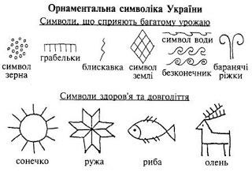

Slide 8
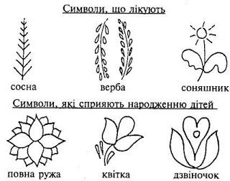

Slide 9
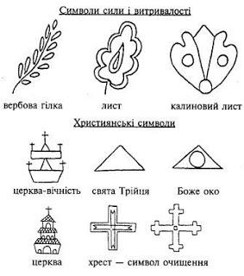

Slide 10
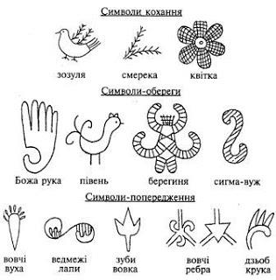

Slide 11
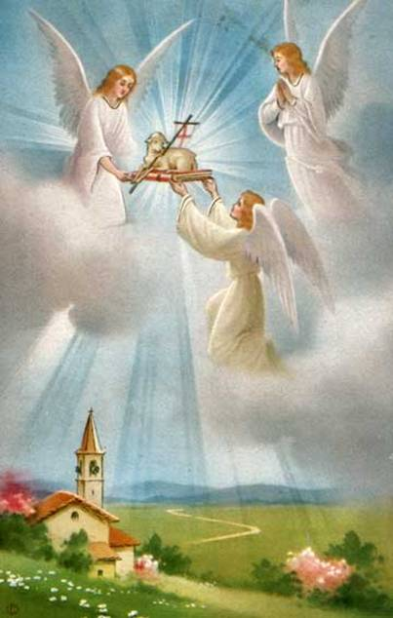
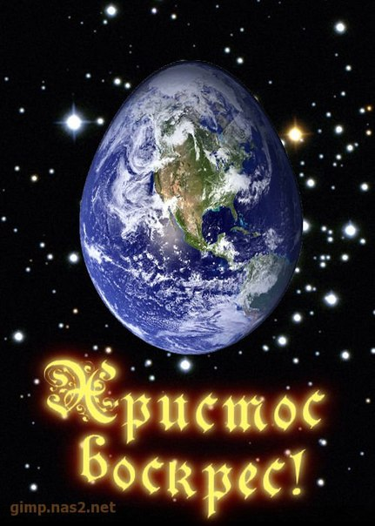
радість
врожай;
здоров’я
багатство
святість
шана духів

Slide 12
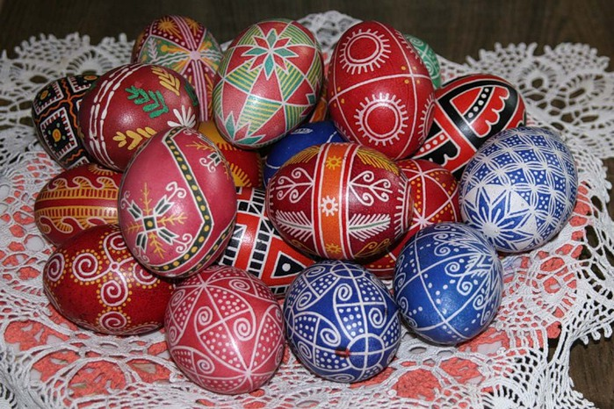

Slide 13
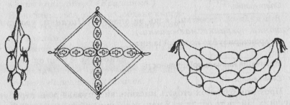
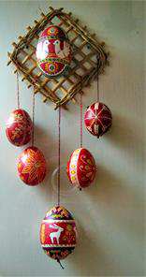
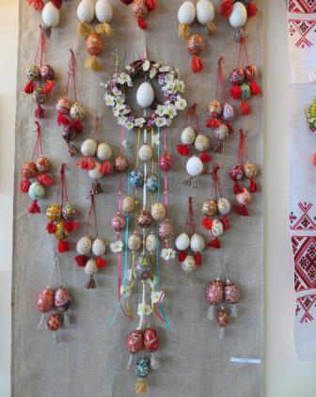
“дзвони”

Slide 14
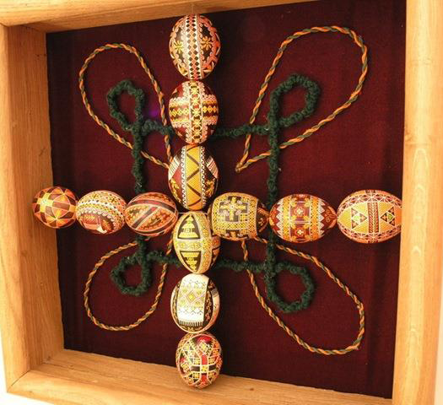
“хрест"

Slide 15
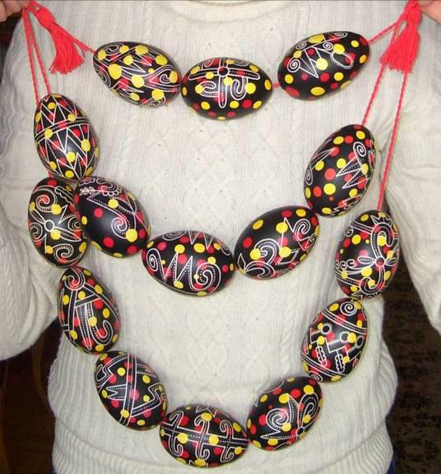
“гердан”

Slide 16


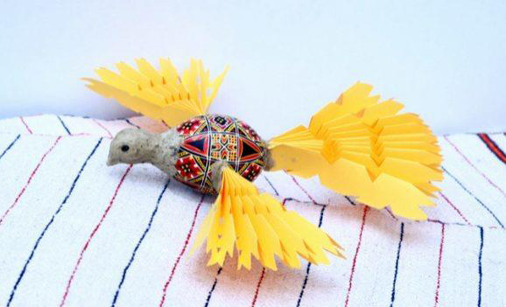
“ГОЛУБ”

Slide 17
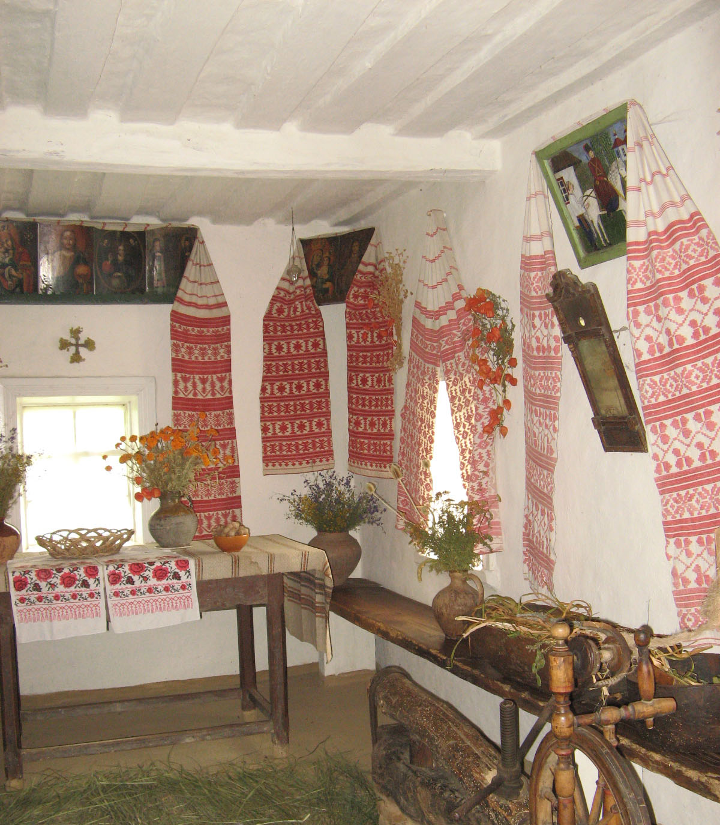
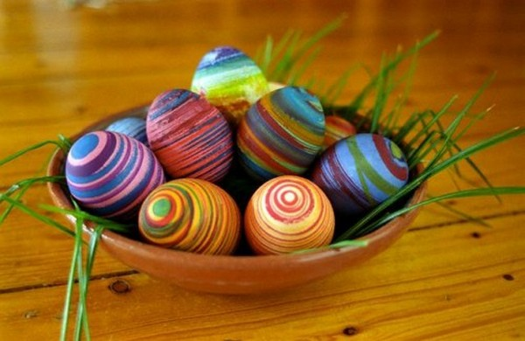
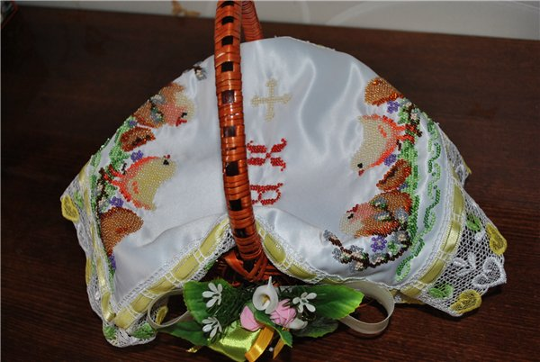
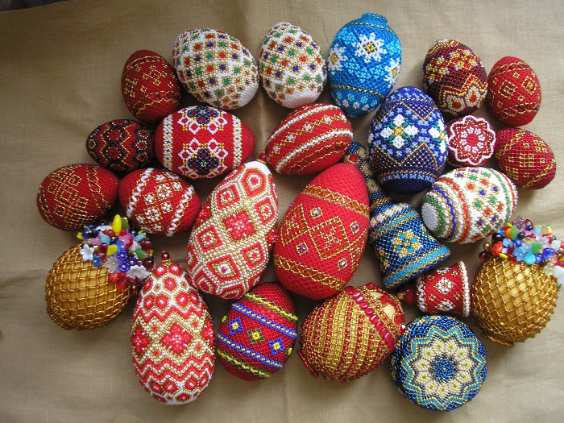

Slide 18
